Slide 1
Selektives Trockenstellen –
Reduktion von Antibiotikabehandlungen in der Milchviehhaltung
Ulrike Sorge
Dr. med. vet., MSc, PhD, Diplomate ACVPM, FTA Epidemiologie
Ulrike.Sorge@tgd-bayern.de

Slide 2
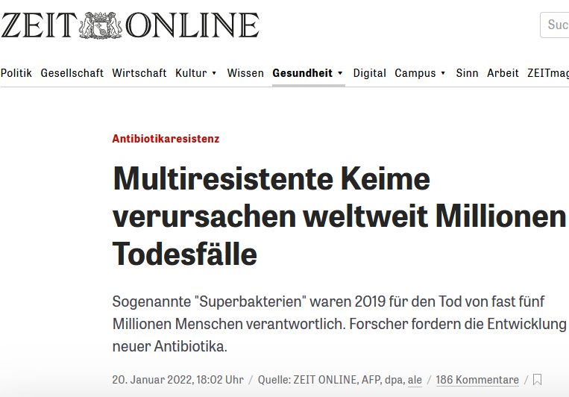
Antibiotikaeinsatz
Antibiotikaeinsatz nur zur Behandlung von bakteriellen Infektionen
  Tierschutz: Hilfe zur Wiederherstellung des Gesund-Status
  Grundsatz: So viel wie nötig, so wenig, wie möglich

Slide 3
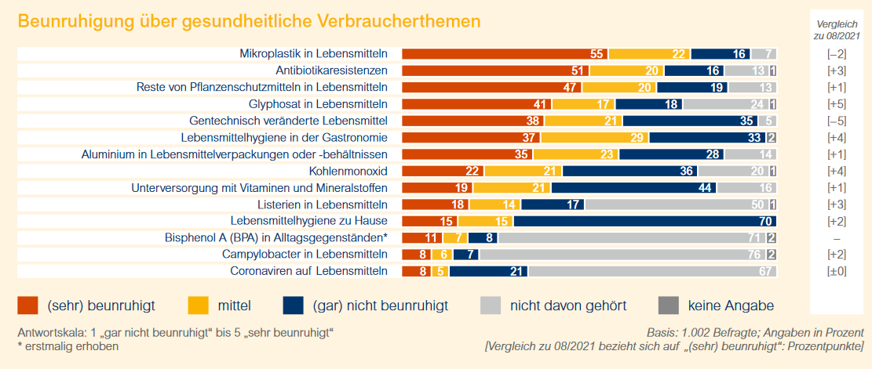
Beunruhigungsthemen der Verbraucher (Meinungsumfrage)
BfR- Verbrauchermonitor, 02/2022

Slide 4
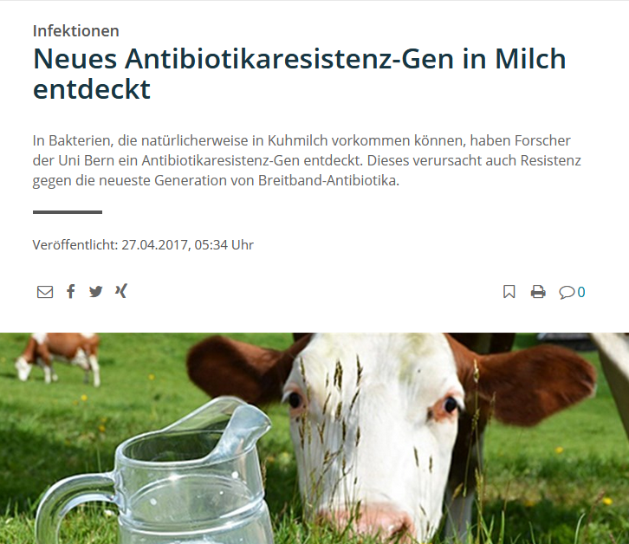
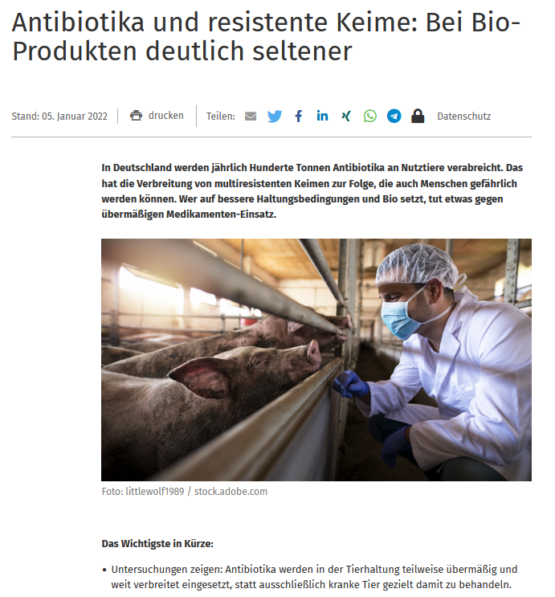


Schlagzeilen…
https://www.verbraucherzentrale.de/wissen/lebensmittel/lebensmittelproduktion/antibiotika-und-resistente-keime-bei-bioprodukten-deutlich-seltener-53091

Slide 5
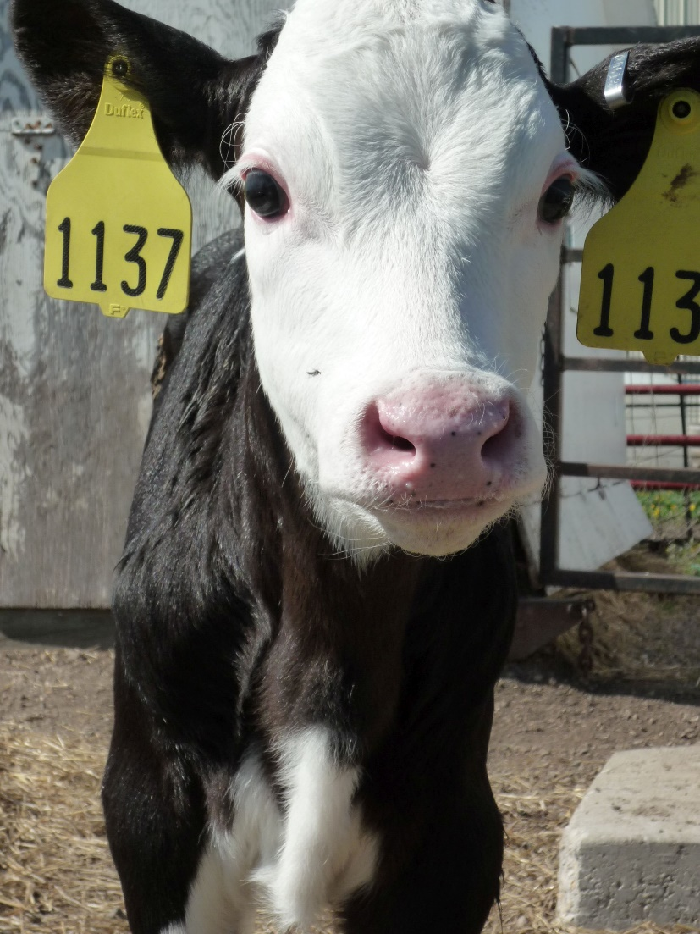
Fragen
Stimmt das mit den übermäßigen Antibiotikagaben?
Was sagt die Resistenzlage?

Slide 6
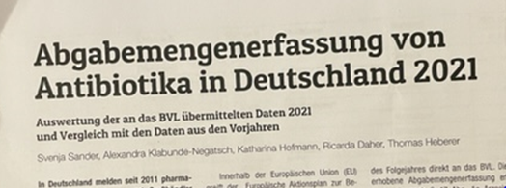
Antibiotikamengen in Deutschland
Verkaufszahlen von Pharmaunternehmen an Tierarztpraxen
  Tierarzneimittel-Abgabenmengen-Register
  Basiert auf Wirkstoffen und Zulassungsinfo
  Keine Behandlungsdaten pro Tier
Deutsches Tierärzteblatt 2022 (10)

Slide 7
Antibiotikaabgabemengen an Tierärzte in Deutschland
-65%
Sander et al., 2022

Slide 8
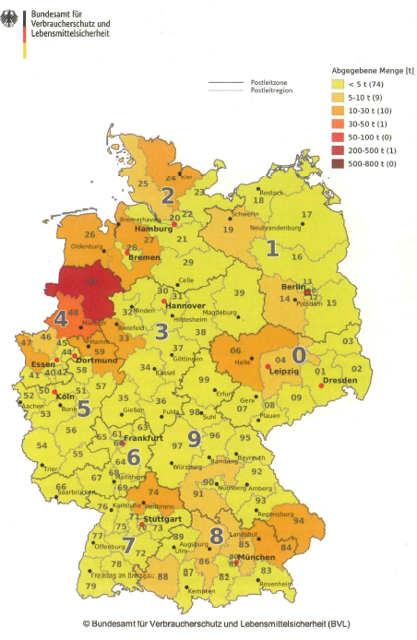
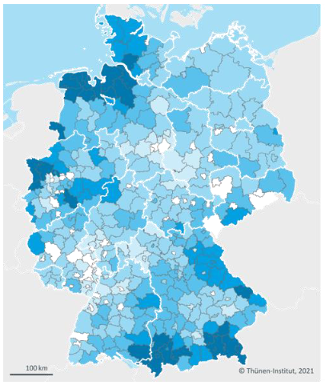
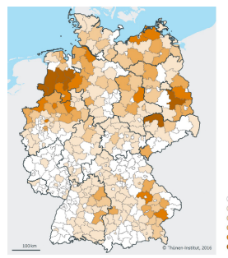
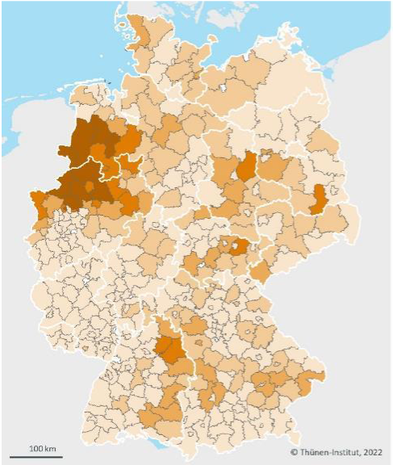
Abgabemenge je PLZ (2021)
Abgabemengen
Abgabe (i.t.)
Verteilung der Betriebe
Schweine Masthähnchen Milch
(Quelle: Thünen Institut)
%
relative Differenz zu 2020
%
Sander et al., 2022

Slide 9
Tierzahlen & relative Veränderung (2011-2021)
626
Tierzahl 2021 (in Mio)
% Veränderung zw. 2011 und 2021
Sander et al., 2022

Slide 10
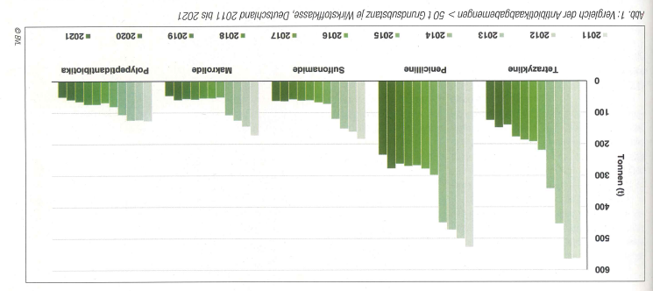
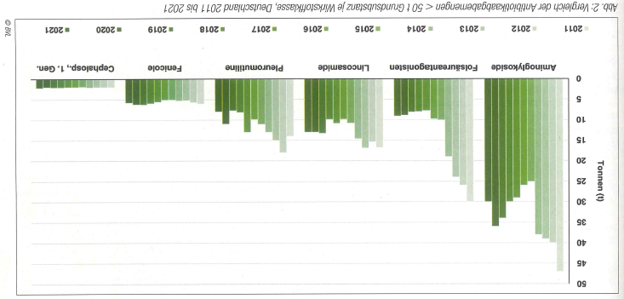
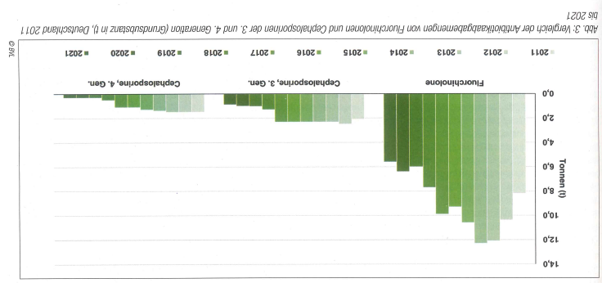
Vergleich der Abgabemengen je Wirkstoffklasse
(2011-2021)
>50 t
<50 t
Reserveantibiotika
Sander et al., 2022

Slide 11
Antibiotikaabgabemengen nach Anwendungsart
700
650
Sander et al., 2022

Slide 12
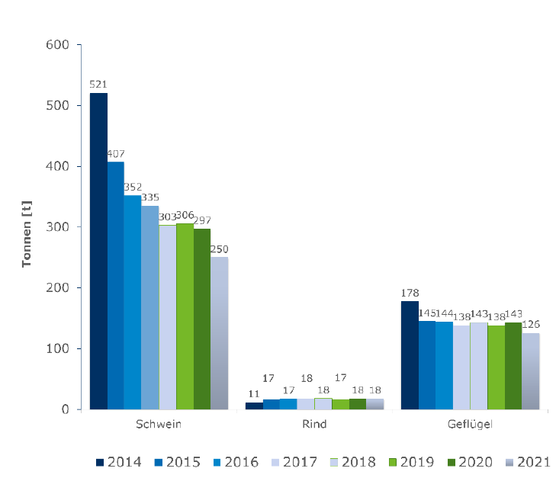

QS

Slide 13
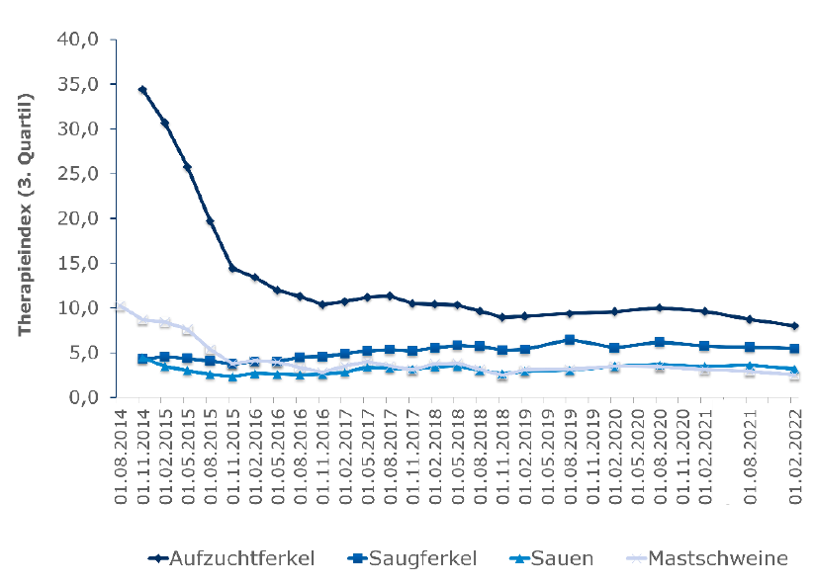
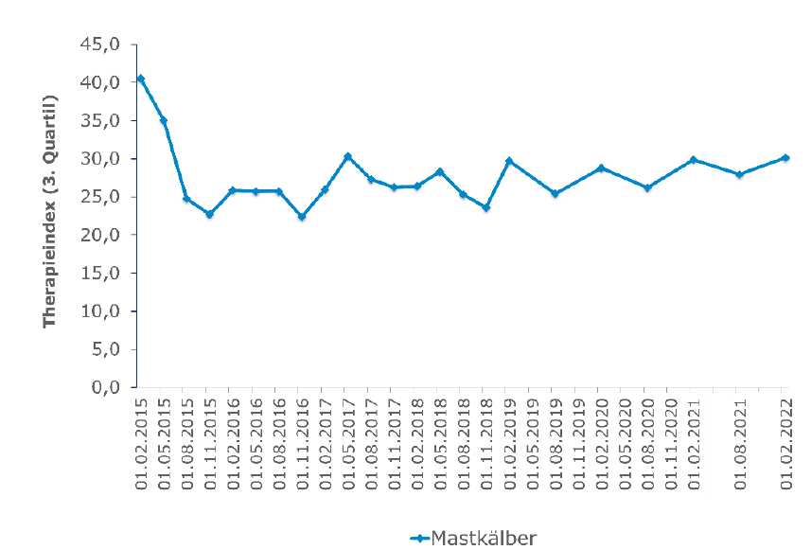
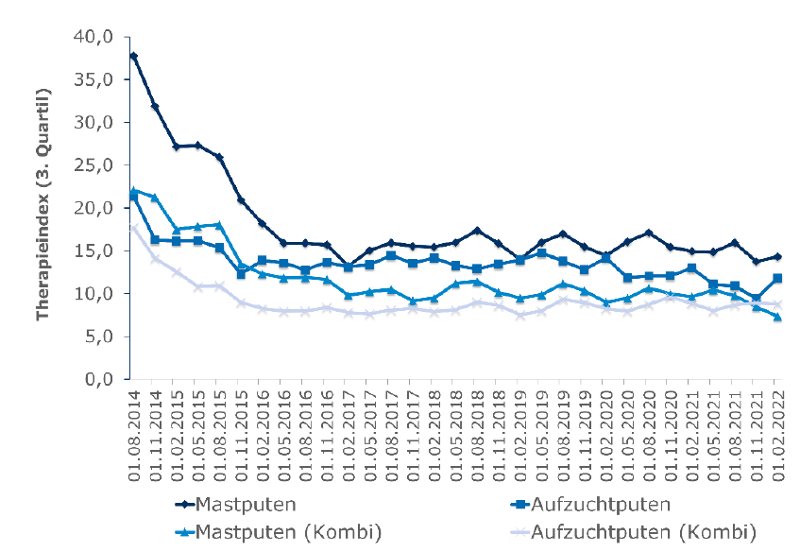
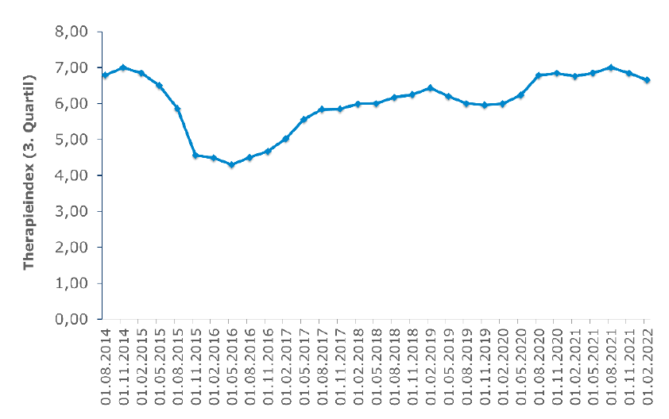

Therapieindex

Slide 14
Antibiotikaverkaufszahlen in Deutschland
Sander et al., 2022

Slide 15
Zellzahlentwicklung seit 1998

Slide 16
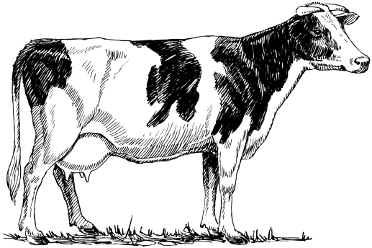
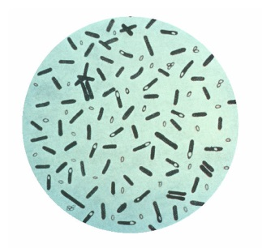
Einflussfaktoren auf die Eutergesundheit
Erreger
Kuh
Kuh- oder
Umweltassoziiert
Genetik
Physiologie
Anatomie
Multifaktoriell
Umwelt
Management bestimmt die Umwelt der Kuh und
ob sich empfängliche Kuh und Erreger treffen
Notes:
Klar, wir haben den Erreger – Kuhassoziiert oder Umwelterreger. Das gibt uns alle Information, die wir prinzipiell drüber wissen müssen. Klar gram+ oder gram- oder Mykoplasmen bzw Prototheken hilft bei der Behandlungsauswahl – aber das ist ja erst, wenn die Kuh es ja schon hat. Nicht jede Kuh kriegt Mastitis. Wenn man nur einen Erreger braucht, dann hätten alle Kühe irgendeien Umweltmastitis.
Genetik ist in sofern sehr wichtig, wie gestern auch gehört, dass die Genetik zum Management passen muss oder anders herum, das Management muss die Genetik unterstützen.
Die Umwelt der Kuh wird durch das Herdenmanagement kreiert bzw.

Slide 17
Erregernachweis bei klinischen Mastitiden 2015-2021
Umwelt
Kuhassoziiert
„Unentschieden“

Slide 18
Fragen
Stimmt das mit den übermäßigen Antibiotikagaben?
Was sagt die Resistenzlage?

Slide 19
In vitro resistente Streptococcus spp. (Penicillin)
n=21731
n=7397
n=2637
n=1094

Slide 20
In vitro resistant Streptococcus spp. isolates (Penicillin)

Slide 21
Resistant isolates by clinical status

Slide 22
In vitro Resistenzen S. uberis

Slide 23
Resistenzen S. aureus & E. coli (2015 - 2021)

Slide 24
Intramammäre Euterbehandlungen
Klinische Mastitiden
AB-Gaben erhöhen die Heilungsrate von Mastitis nicht bei:
  chronisch euterkranken Kühen/“Wiederholungstätern“
  nicht-bakteriellen Infektionen oder fehlendem Erregernachweis
Behandlung zur Trockenstehphase – subklinische Mastitiden
  ökonomisch am sinnvollsten
  höchste Chance der bakteriologischen Ausheilung
  Metaphylaxe nur im begründeten Einzelfall (TAMG – 28.01.2022)
    routinemäßige Behandlung aller Kühe nicht mehr zulässig

Slide 25
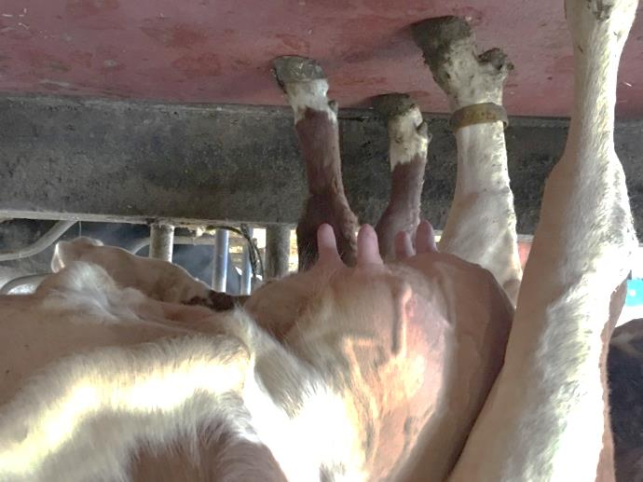
Eutergesundheit & Trockenstehphase
Trockenstehphase Dreh- & Angelpunkt für gute Eutergesundheit & Milchleistung
Trockenstehphase sollte Heilungs- & Neuaufbauphase für das Euter der Kuh sein
  Ausheilung existierender Infektionen
  Verhinderung von Neuinfektionen
Foto: Dr. Sorge

Slide 26
Selektive Behandlungen zum Trockenstellen
Einfach nur Weglassen von AB zum Trockenstellen ist KEIN Selektives Trockenstellen
  Bekommt die Kuh die Behandlung, die sie bräuchte? Diagnostik? (Sorge et al., 2020)
Kühe erhalten entsprechend ihrem Infektions-/Euterstatus (k)eine Behandlung
  Kuhebene vs. Viertelebene
  Aktiver Entscheidungsprozess für jede Kuh
Ist das Management (v.a. Hygiene) gut genug, um Neuinfektionen zu verhindern?

Slide 27
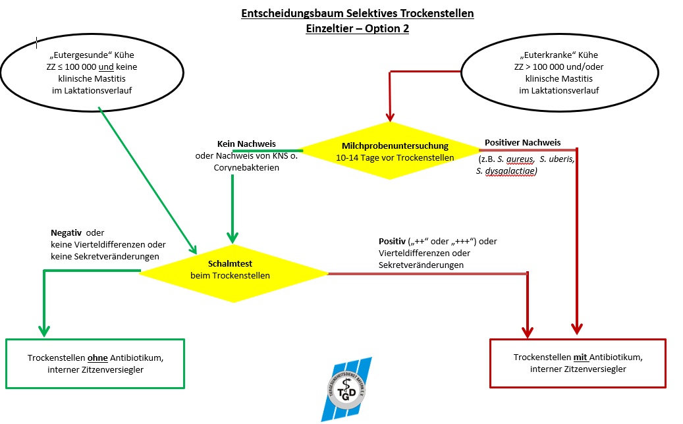
STAR Initiative
STAR („Selektives Trockenstellen zur Antibiotika Reduktion“)
  auf Initiative der Privatmolkerei Gropper gestartet
  seit Sommer 2016
Ziel: Hilfestellung bei Diagnostik und Entwicklung herdenspezifischer Strategien für das Selektiven Trockenstellen
  Behandlungsentscheidungen und Verschreibungen ausschließlich beim Hoftierarzt

Slide 28
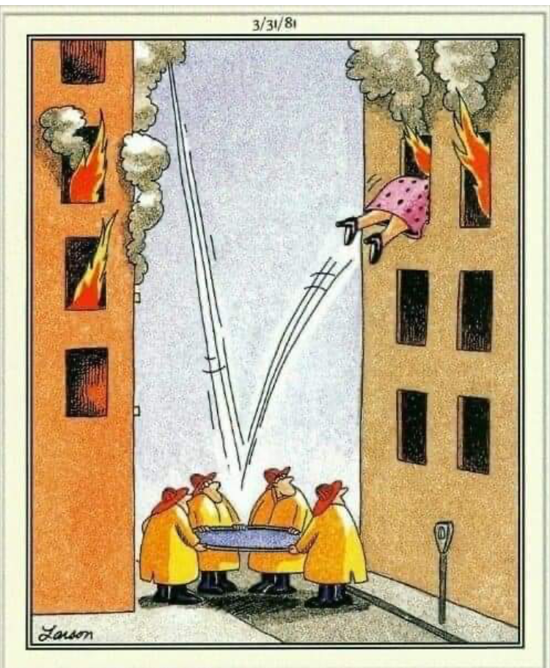
STAR Initiative
Teilnahmebedingungen
  Freiwillige Teilnahme
  gute Eutergesundheit der Herde (TM-ZZ <200.000 Zellen/ml)
    Neuinfektionen in der Trockenstehphase <15%
    wenig S. uberis, S. aureus
    kein S. agalactiae, S. canis
  idealerweise Probemelkergebnissen
  bayerische Betriebe (Förderung: Freistaat & BTSK)
    Privatmolkerei Gropper unterstützt ihre Landwirte
Erhobene Daten
  Viertelgemelksproben von Bestandsuntersuchungen
  Probemelkergebnisse
  Behandlungsdaten zum Trockenstellen

Slide 29
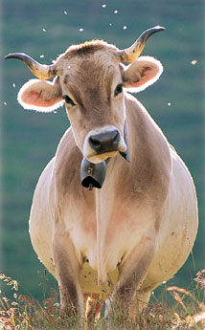
STAR Initiative
90 Herden bayernweit
  36 Herden der Molkerei Gropper
Teilnahmedauer:
1 Jahr: 25%
2 Jahre: 31%
3 Jahre: 27%
4 Jahre+: 17%
83 Herden mit LKV Daten
  79 mit LKV Daten im Jahr vor Teilnahme
66 Herden mit Behandlungsdaten
  z.T. eher unvollständig

Slide 30
Beschreibung der Herden
 | Beginn (Jahr 1) | Nach 1 Jahr | Nach 2 Jahren | Nach 3 Jahren
Anzahl | 90 | 67 | 39 | 15
Herdengröße, inkl. TS | 88 ± 40 | 93 ± 43 | 94 ± 41 | 98 ± 49
Milchleistung, kg | 8.378 | 8.431 | 8.303 | 8.577
Tankmilch-Zellzahl | 181 | 171 | 190 | 171
AB-Trockensteller¹
% Kühe mit AB TS | 65% | 60% | 50% | 45%
Veränderung (Min-Max) | -60%, +40% | -33%, 40% | -20%,40% | -80%,50%
¹Einsatz Trockensteller: 0-100% der Kühe (Daten von 45 Herden)

Slide 31
Bestandsuntersuchungen
 | Jahr 1 | Jahr 2 | Jahr 3 | Jahr 4
Untersuchungen, n | 90 | 67 | 39 | 15
Ohne Erreger | 64% | 65% | 65% | 67%
KNS | 16% | 15% | 15% | 16%
S. aureus | 4%ª | 5% | 6% | 2%^{b}
S. uberis | 6% | 6% | 4% | 5%
S. canis | 0,1%ª | 0,2% | 0,0%^{b} | 0,0%
Gelber Galt | 0,7% | 0,6% | 0,3% | 0,2%
Sonstige | 5% | 4% | 2% | 3%
3-strichig | 4%ª | 5%^{b} | 5%^{b} | 5%^{b}

Slide 32
Euterstatus der Herde (LKV Daten)
Chronisch:
Max. 5% der Herde
Gesund
abkalben:
>75%

Slide 33
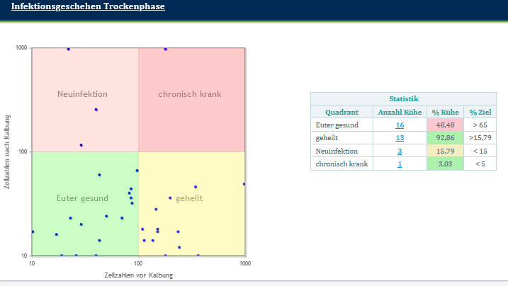
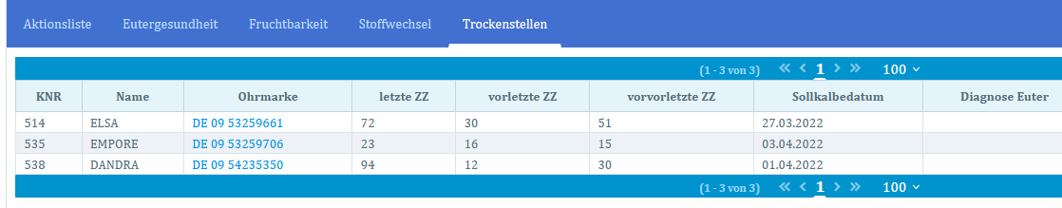
Behandlungen & Eutergesundheit (LKV)
Viele Herden (75%) hatten nahezu gleichbleibende Eutergesundheit
  Rest 50:50 (je 12.5%) verbessert oder verschlechtert
Datenauswertungen in ProGesund helfen
  insbesondere das automatische Einspeisen der Labor-Befunde von Viertelgemelksuntersuchungen

Slide 34
Veränderung der Ausheilungs- und Neuinfektionsraten
Neuinfektionen verhindern!!!

Slide 35
Behandlungen
Antibiotikaeinsparungen zum Trockenstellen herdenabhängig
  Zum Teil mehr AB Trockensteller notwendig
  RAST Projekt: 40% AB Einsparungen (Schmon, 2019) – aber variabel
Behandlung | klin. Mastitis in Laktation |  | Total
 | Nein | Ja
n | 4482 | 714 | 5196
Ohne Behandlung | 29% | 7% | 25%
Nur in Laktation behandelt | 1% | 13% | 3%
Vorbehandelt und AB TS | 14% | 11% | 11%
AB TS | 55% | 69% | 57%

Slide 36
Zusammenfassung
Antibiotikabehandlungen in Veterinärmedizin rückläufig
  wenige Resistenzen bei Mastitiserregern
Einsatz von Antibiotika ist der Behandlung erkrankter Tiere vorbehalten und keine Krücke für schlechtes Management
Selektives Trockenstellen gefährdet Eutergesundheit nicht
STS auch ohne LKV möglich, aber man braucht andere Strategie
  Fokus: Viertelgemelksproben pro Kuh
Routineabläufe helfen bei der praktischen Umsetzung & Überprüfung des Erfolges
  Anpassen des Vorgehens bevor Zellzahl dauerhaft hochgeht

Slide 37
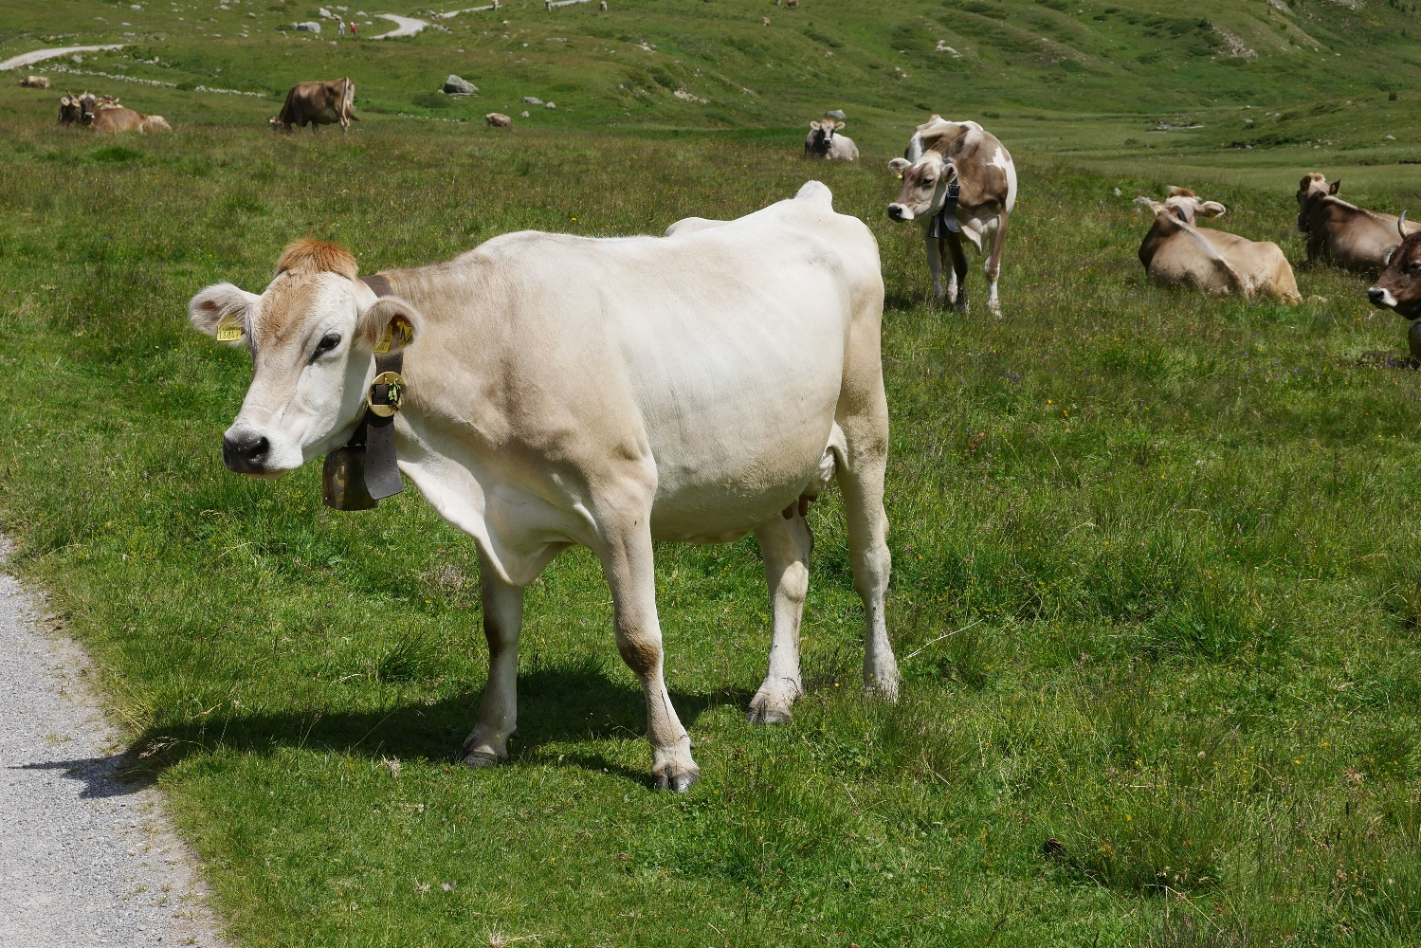
Danke für Ihre Aufmerksamkeit
Ulrike.sorge@tgd-bayern.de www.tgd-bayern.de

Slide 38
Anteil Hemmstoff-positiver Milch in Bayern
MPR Bayern e.V.

Slide 39
Anteil Hemmstoff-positiver Milch in Bayern
MPR Bayern e.V.

Slide 40
Tierzahlen & relative Veränderung (2011-2021)
626
Sander et al., 2022

